Slide 1
נשיאות מ"ה
תפיסה

Slide 2
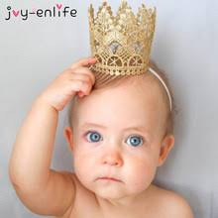
אינטרסים
החניך
סביבת למידה
סביבה חברתית

Slide 3
ייעוד
להוות צוות מייצג ומתאם עבור חניכי מחזור מ"ה;
לצורך קידום לכידות, גיבוש חברתי, אינטגרציה והעשרה הדדית; ויצירת סביבת למידה איכותית ומעודדת יוזמה.

Slide 4
עוצמה
עוצמה = היכולת של B לגרום ל-A לנוע לנקודה Y, על אף שתכנן לנוע לנקודה X.
טווח העוצמה
Y
B
A = סגל...
X
A
A

Slide 5
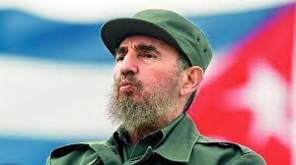
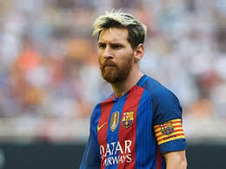
תפיסת עולם
דמוקרטיה
נשיאות קורסית
(לא צוותית)
תאום סגל מלא
אבל לא בהכל...
טווח קצר (וארוך)
ביקורתיות
בונה; לא קנטרנית
פרואקטיביות
אווירה

Slide 6
(כמה) עובדים?!
נשיאות
נשיאות
נשיאות
נשיאות
מליאה
מליאה
מליאה
תאום סגל
תאום סגל
6
weeks
0

Slide 7
תקציב
מקורות – מסים...
'יריית פתיחה' – 100₪ / חניך
שימושים – אירועים קורסיים; ימי הולדת; שוטף (רשימה סגורה)
קופה שנתית / סמסטריאלית
גזבר

Slide 8
(עוד) פרוצדורות
סיכומים כתובים – עפ"י צורך
נע"ת חניכים – עפ"י צורך (מסכם קורסי וכיו"ב)
תאום חניכים בינ"ל
בע"ת בנשיאות –
דובר / מתאם סגל – אבירם
גזבר – זיו
א.פרוטוקולים – שי
רכז פעילות חברתית – שמואל

Slide 9
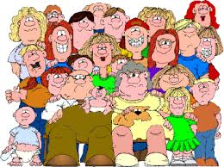
אז מה עושים?
(או – מי צריך נשיאות...?!?)
ועד הורים
ועד כיתה

Slide 11
נשיאות מ"ה
תפיסה

